Slide 1


El uso de tic para la gamificación y clase invertida
Carmen Maíz Arévalo
cmaizare@ucm.es
Dpto. Estudios Ingleses

Slide 2
Contexto
Asignatura Pragmática y Discurso en Lengua Inglesa
4º curso del Grado en Estudios Ingleses (obligatoria)
65 estudiantes

Slide 3
¿Qué son la gamificación y la clase invertida?
Gamificación
Clase invertida (“flipped classroom)
Los estudiantes realizan tareas de forma autónoma antes de la clase, para destinar el tiempo de la misma a prácticas, debates, resolución de dudas, etc.
Consiste en incluir elementos de juego (narrativa, puntaje, recompensas, etc.) en otros contextos.

Slide 4

Gamificando

Slide 5
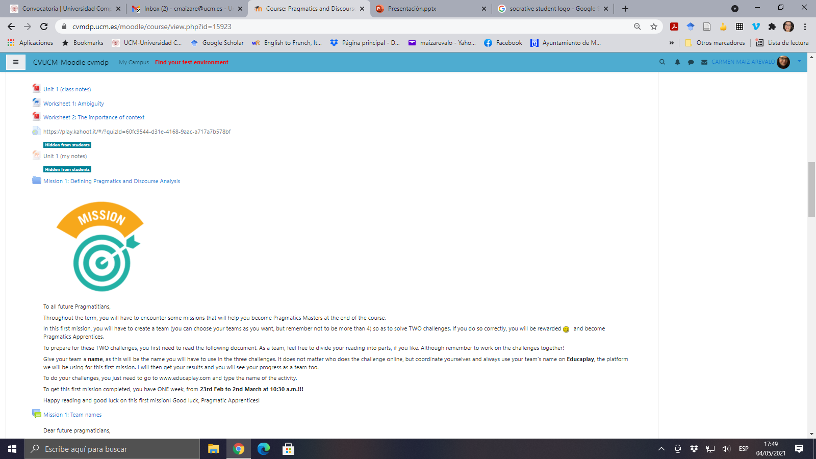
Las misiones
Cada unidad del curso (son 8 unidades) consta de una misión, en la que los estudiantes van adquiriendo niveles, desde aprendices hasta caballeros de la Pragmática en los niveles más altos.
Están todas en CV con el mismo icono para su fácil reconocimiento

Slide 6
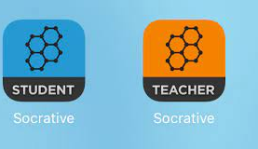

Las misiones
Para ello, los estudiantes se agruparon en equipos de 4 o 5 alumn@s, con nombres de lo más original.
Las misiones se han realizado a través de dos plataformas gratuitas:

Slide 7

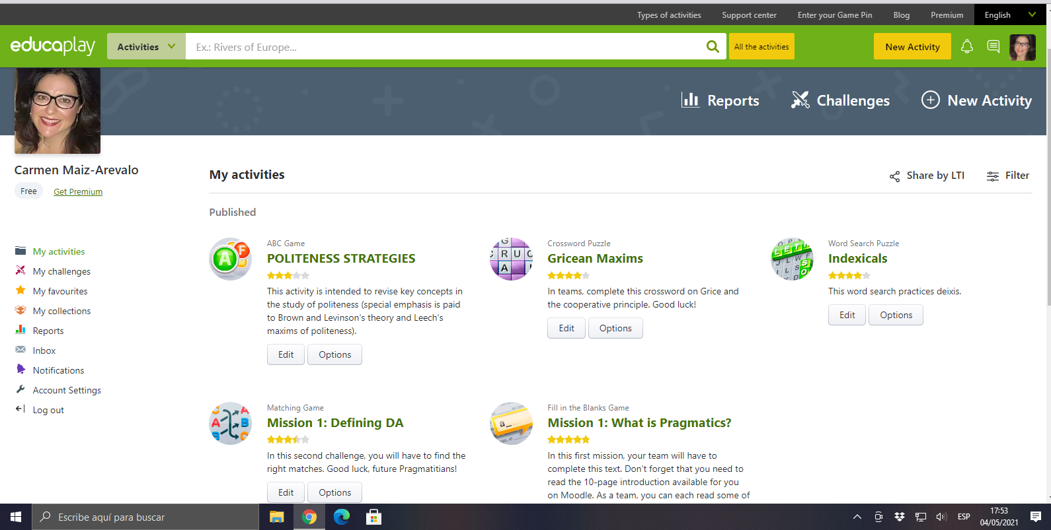
Educaplay

Slide 8

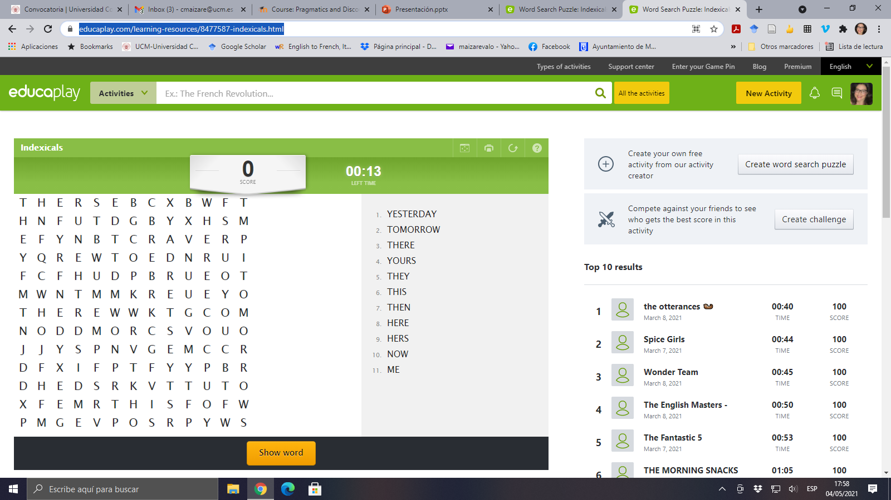


Slide 9
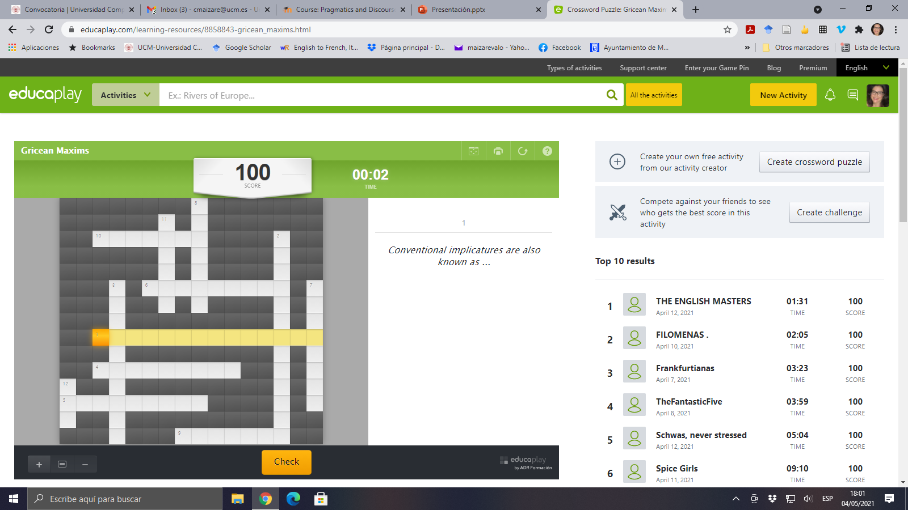

Slide 10
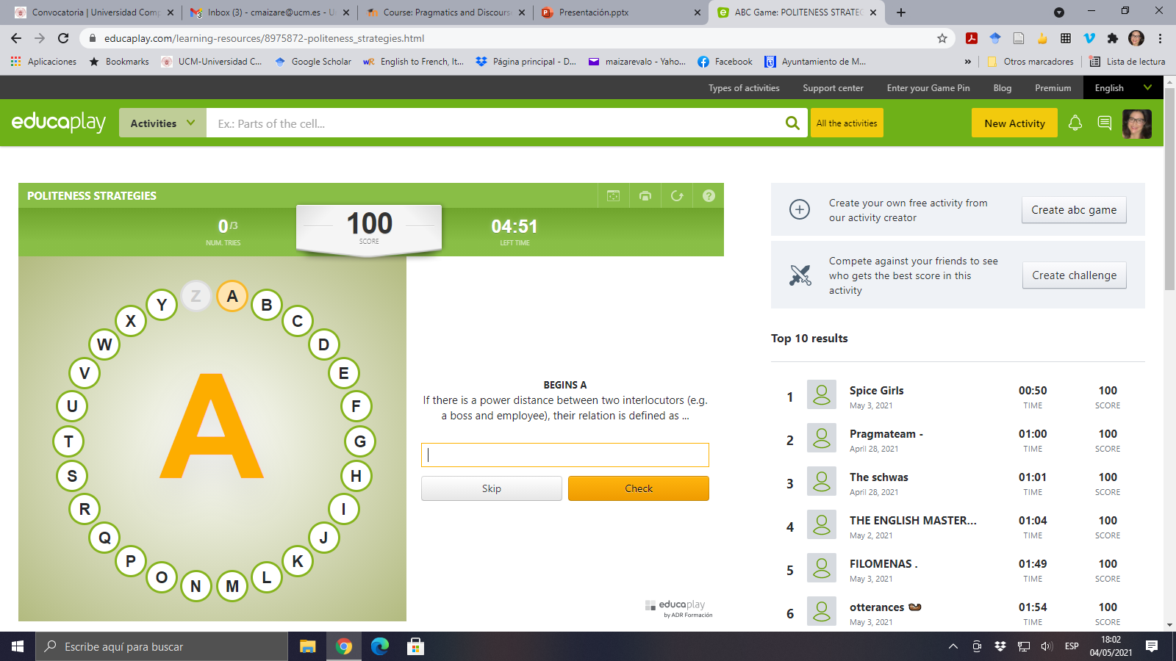

Slide 11
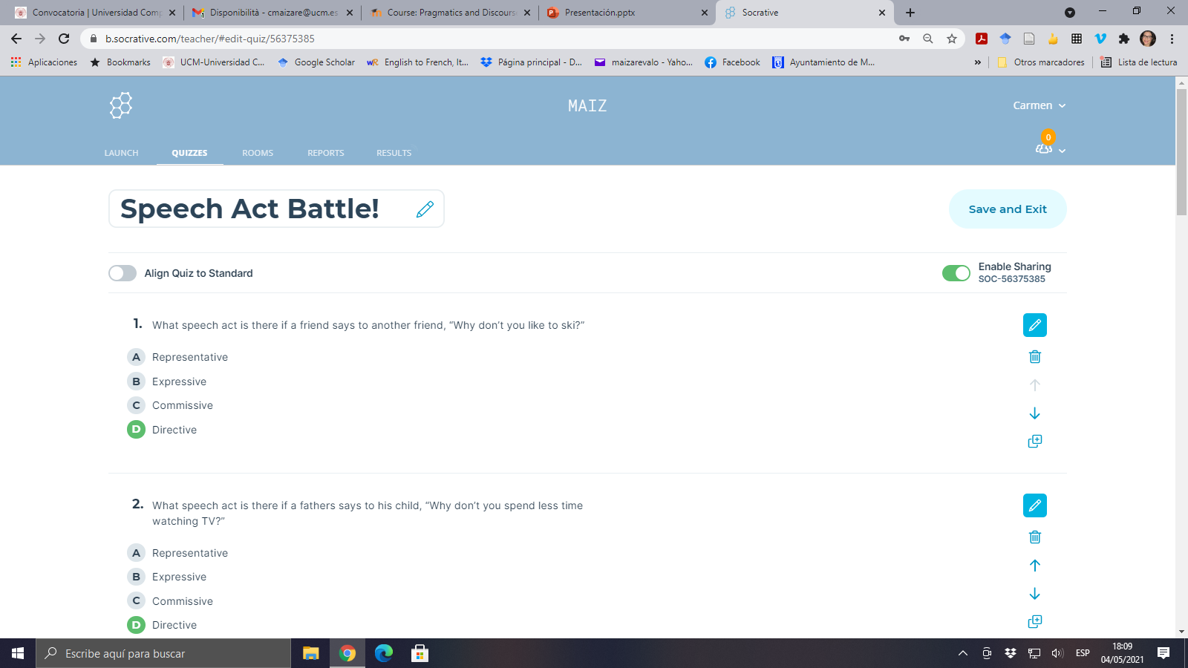
Socrative

Slide 12
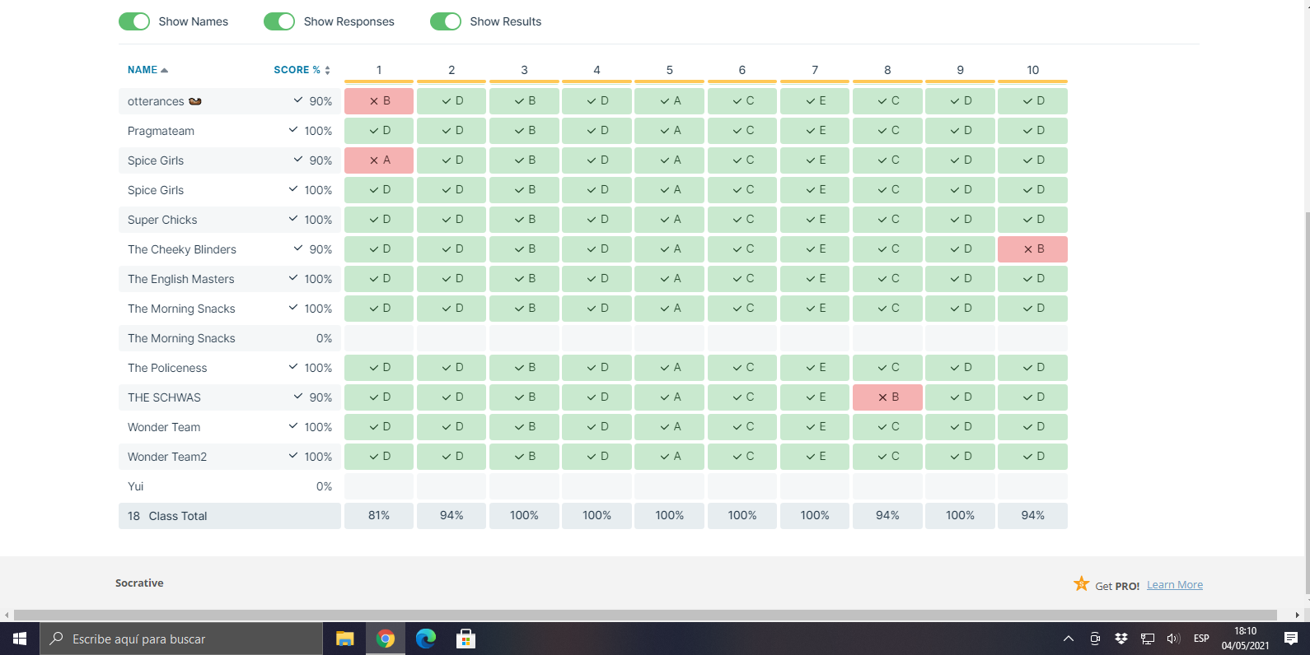

Slide 13
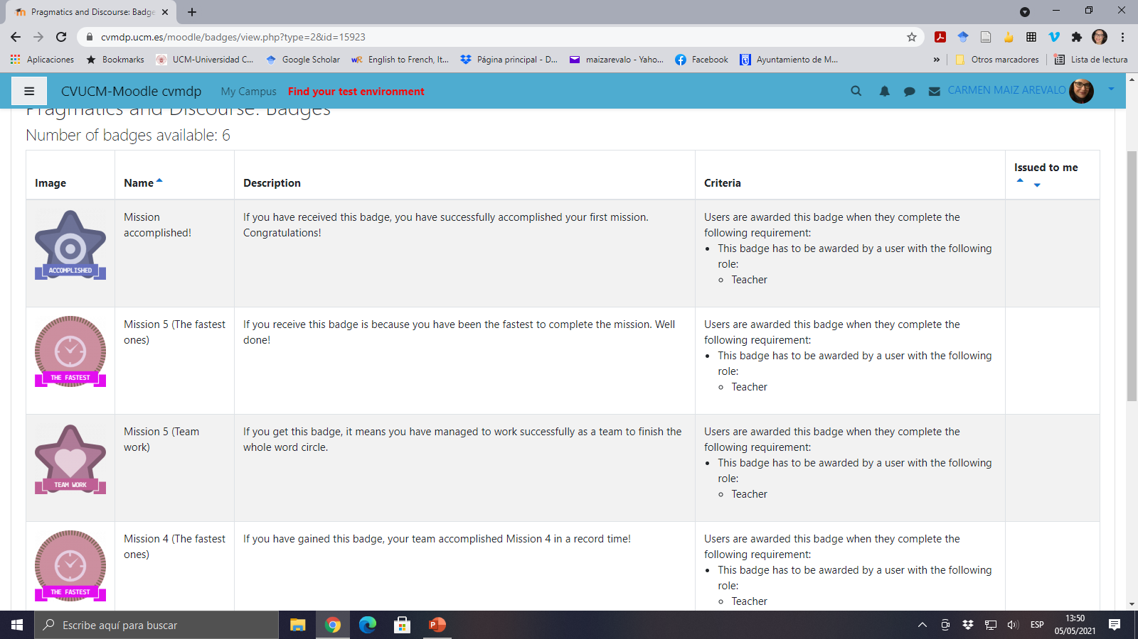
¿Qué ocurre cuando completan la misión?

Slide 14
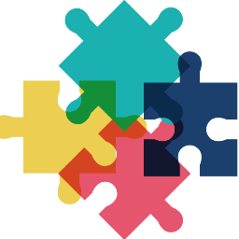
La clase invertida
“Flipped classroom”

Slide 15
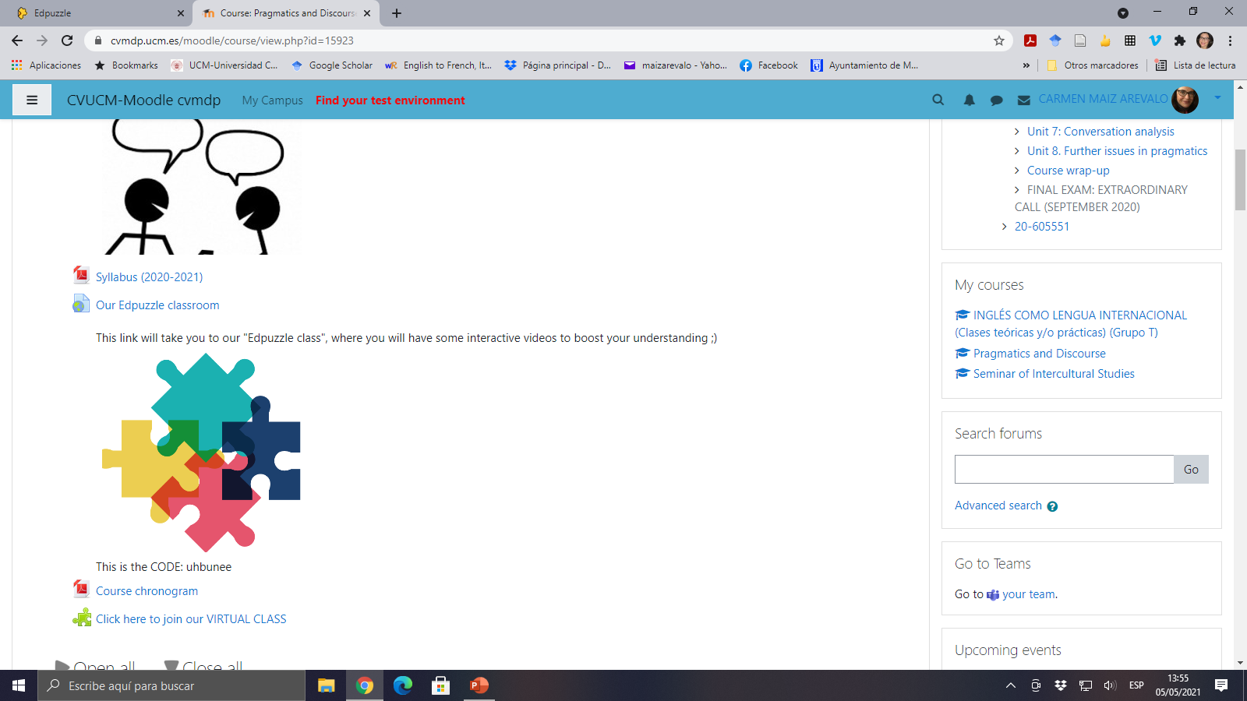

Slide 16
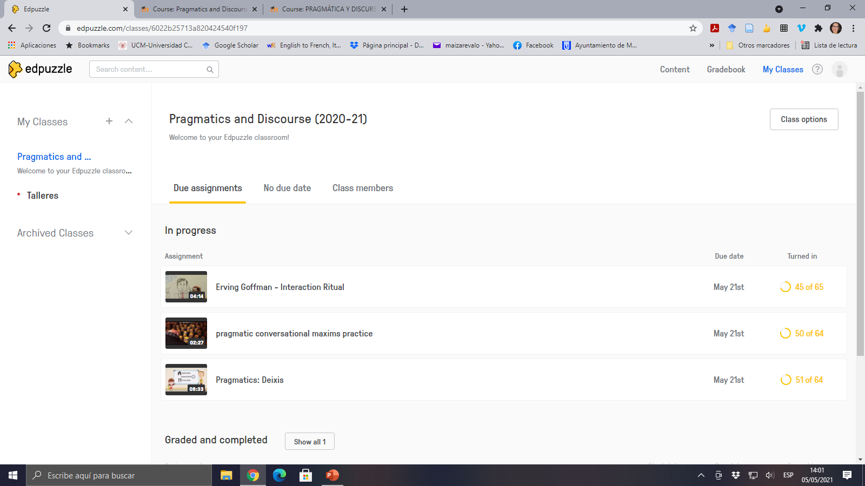

Slide 17
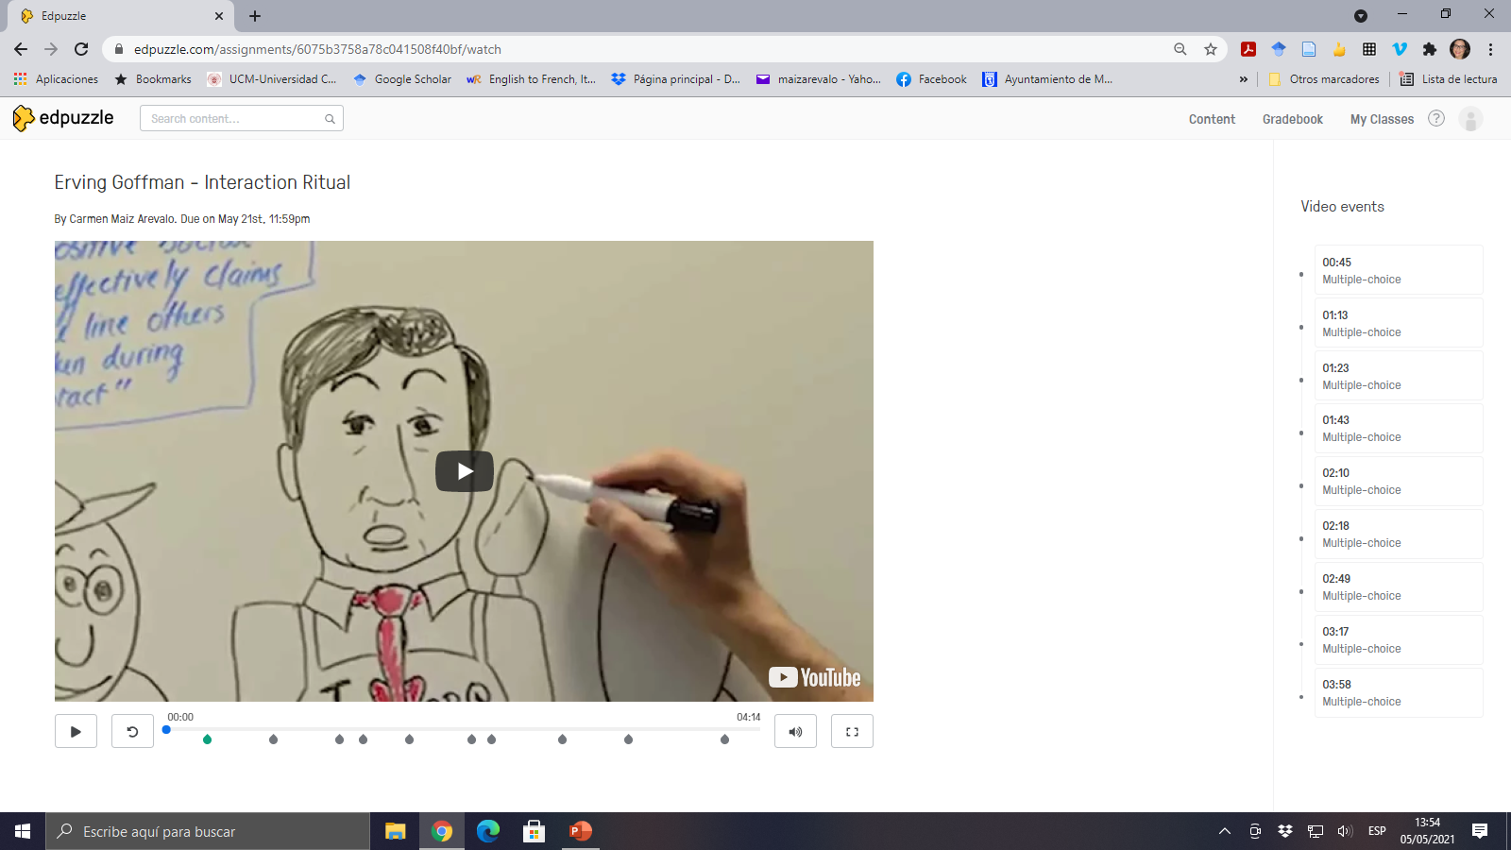
Edpuzzle

Slide 18
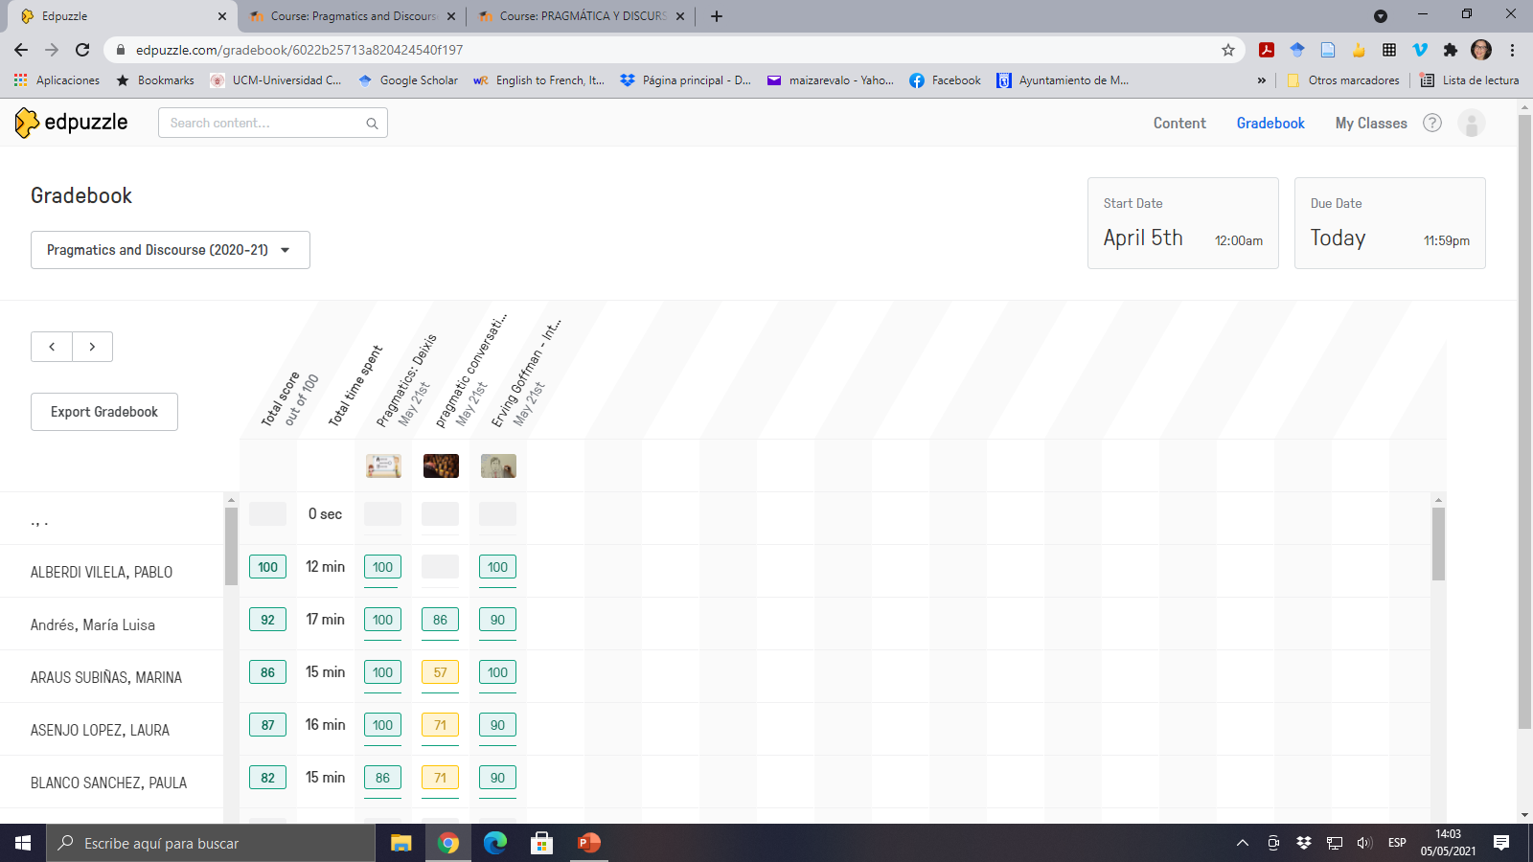

Slide 19


